Slide 1
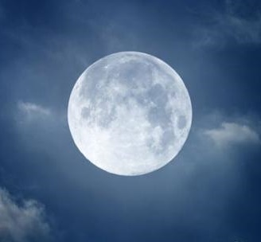
Місяць – природний супутник Землі

Slide 2
Дайте відповіді на запитання
Від чого залежить нагрівання земної поверхні Сонцем?
Чому висота Сонця протягом року змінюється?
Чому в нашій місцевості відбувається зміна пір року?
Чому в напрямку від екватора до полюсів стає холодніше?
Поясніть, чому на екваторі немає пір року.

Slide 3
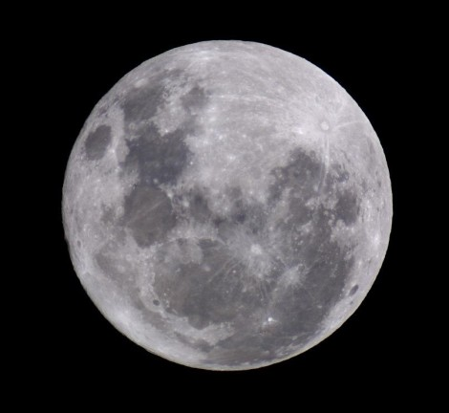
Найближче до землі небесне тіло
Що вам відомо про місяць?
Місяць – єдиний природний супутник Землі.
Місяць не випромінює власного світла.
Місяць розташований у 400 разів ближче до Землі, ніж Сонце.

Slide 4
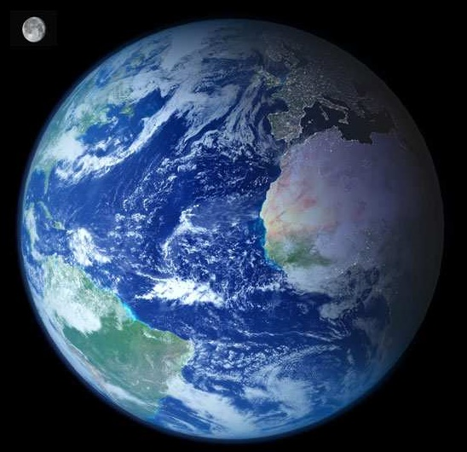
Найближче до землі небесне тіло
Що вам відомо про місяць?
Місяць має кулясту форму.
Обертається навколо Землі за 27 діб 8 годин.
Місяць завжди повернений до Землі одним боком

Slide 5
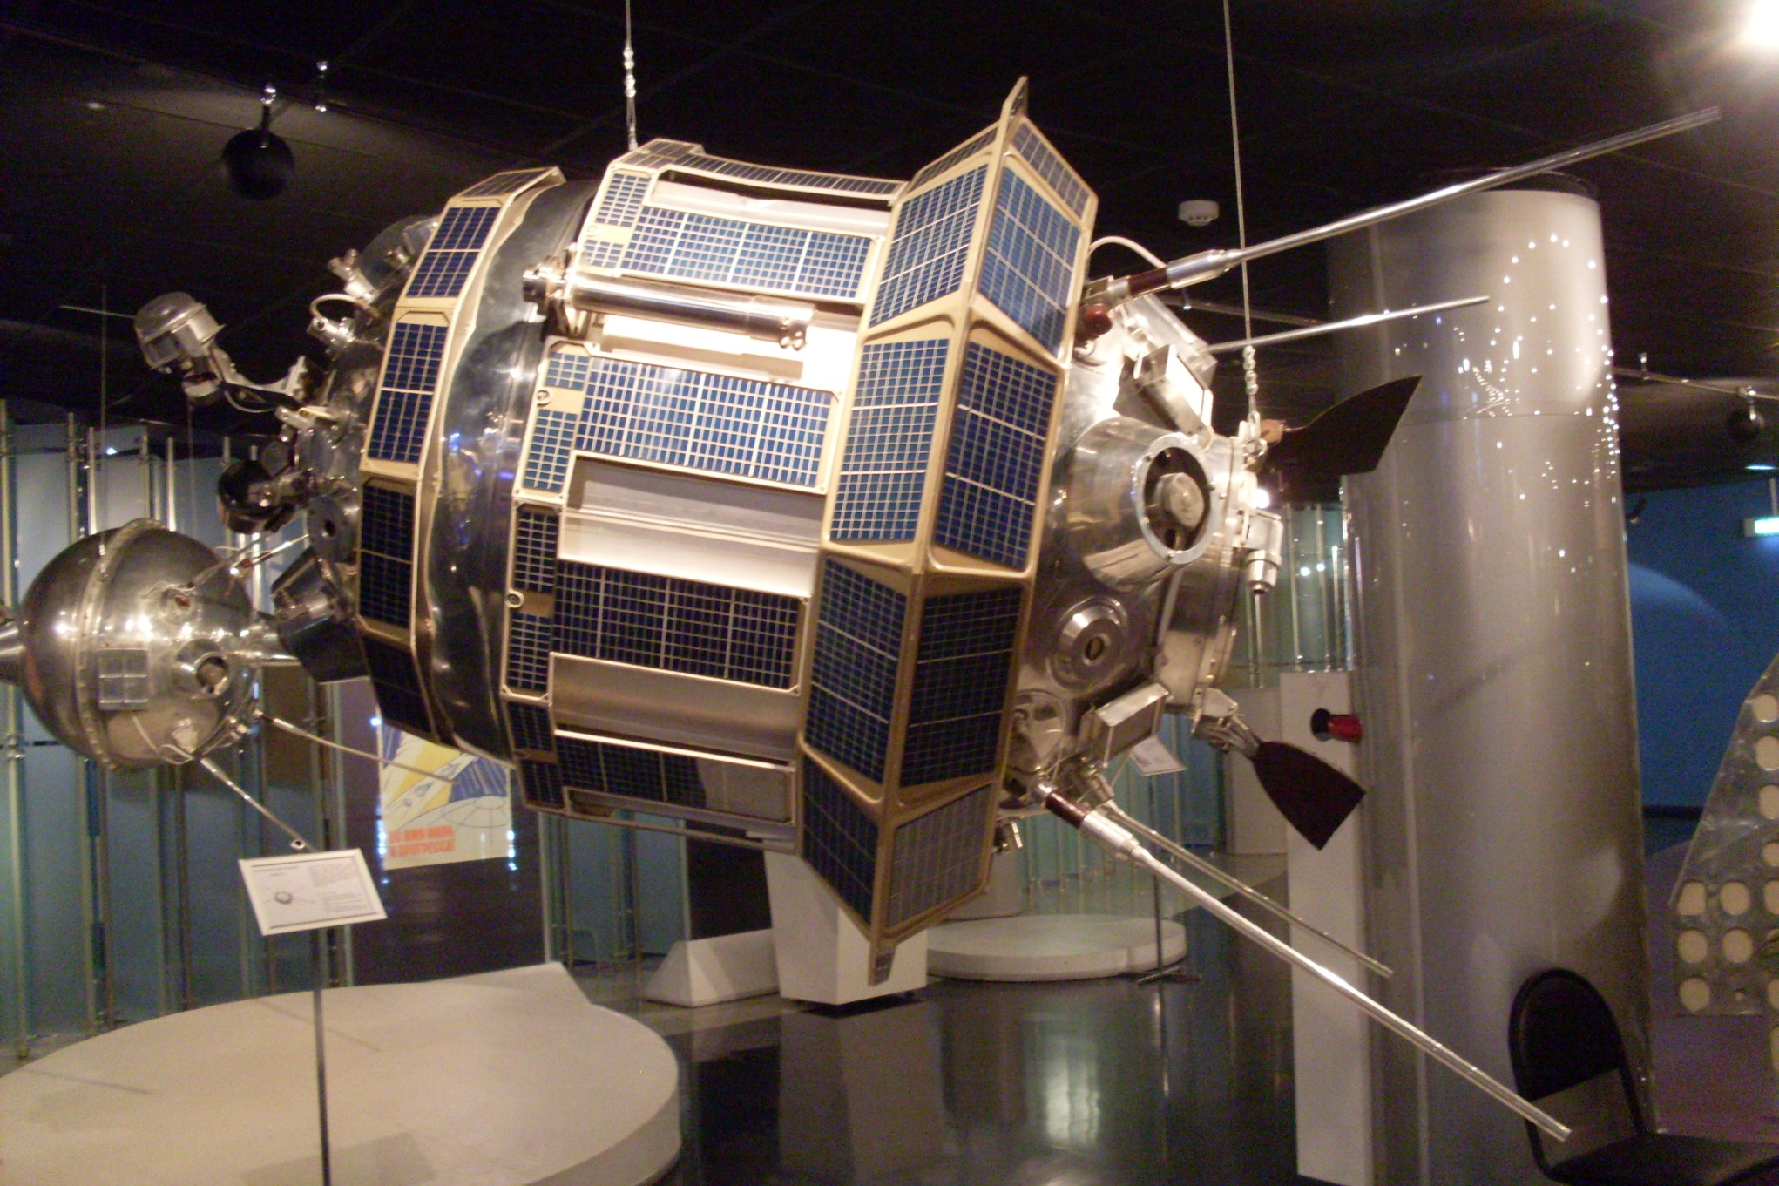
Дослідження поверхні місяця
Як виглядає протилежна сторона місяця?
Космічний апарат Луна-3 був запущений 4 жовтня 1959 року. Він зробив перші фото іншої сторони місяця

Slide 6
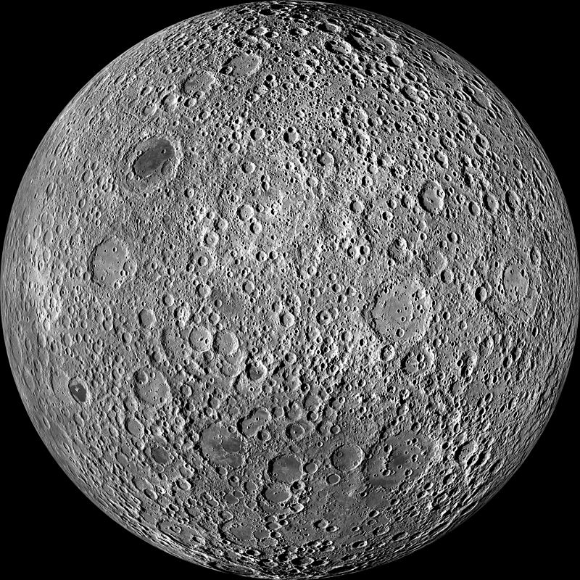
Дослідження поверхні місяця
Невидимий бік супутника люди побачили у 1959 році на знімках, які зробив автоматичний апарат, запущений на Місяць

Slide 7
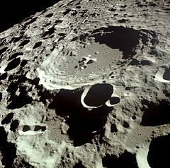
Дослідження поверхні місяця
Чому поверхня Місяця в кратерах?
На Місяці не має власної атмосфери, яка захищала б його від космічних тіл у вигляді метеоритів.
Найбільший кратер –Ейткен, який має діаметр майже 2000 км.

Slide 8
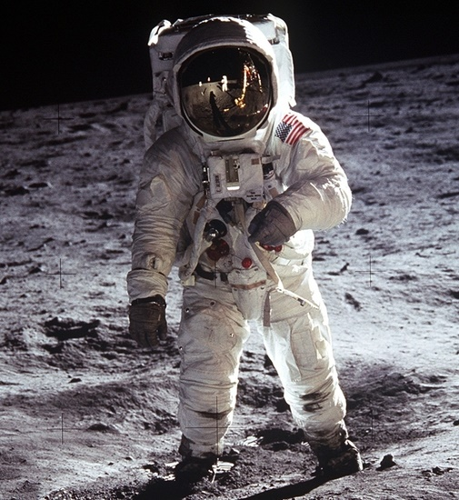
Дослідження поверхні місяця
За весь час існування місяця на ньому побували 12 осіб.
Першим був Ніл Армстронг в 1969 році
Останнім на поверхні місяця був Джин Сернан в 1972 році

Slide 9
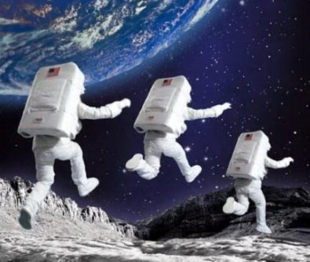
Дослідження поверхні місяця
Сила тяжіння на Місяці в 6 разів менша чим на Землі
Уявіть, що вага людини 100 кг. Стоячи на поверхні Місяця вона важила б всього 17 кг. Людина змогла б пройти в 6 разів більше відстані і нести вагу в 6 разів важче земної.

Slide 10
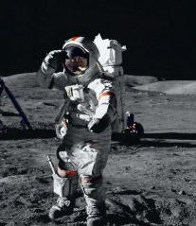
Дослідження поверхні місяця
Висаджуючись на Місяць астронавти одягали спеціальні скафандри.
Великий мішок – це апарат для дихання з запасом повітря.
На голові шлем з темним склом щоб захистити очі від сонця

Slide 11
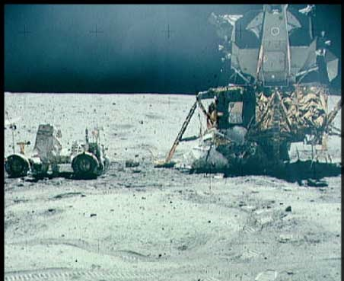
Дослідження поверхні місяця
На місяці побувало декілька груп учених, які досліджували, брали проби ґрунту. І переміщувалися за допомогою місяцеходів.

Slide 12
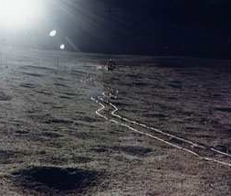
Дослідження поверхні місяця
На Місяці немає атмосфери і тому ніколи не буває вітру. А це значить, що слід, залишений людьми так і буде там назавжди.

Slide 13
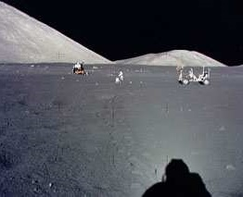
Дослідження поверхні місяця
На Місяці немає повітря. Навіть вдень, коли яскраво світить Сонце, небо залишається чорним і можна розглядати зорі

Slide 14
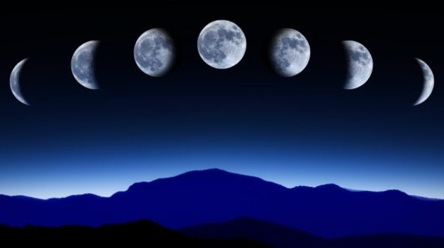
Фази місяця
Чому місяць змінює свій вигляд?
Фази місяця –зміна освітлення Місяця Сонцем

Slide 15
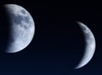
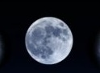
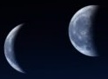
Фази місяця
Коли місяця зовсім не видно. Така фаза місяця називається Молодий місяць
Якщо провести вниз рисочку і отримаємо букву Р – це значить, що Місяць росте.
Коли місяць опиняється на протилежному боці від сонця, тоді він освітлюється повністю, це Повний місяць
Потім місяць буде зменшуватися і залишиться схожим на букву С або серп. Говорять що Місяць старий

Slide 16
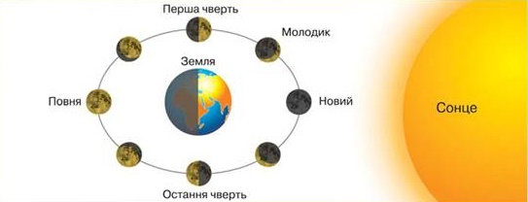
Фази місяця
Чому відбувається зміна фаз Місяця

Slide 17
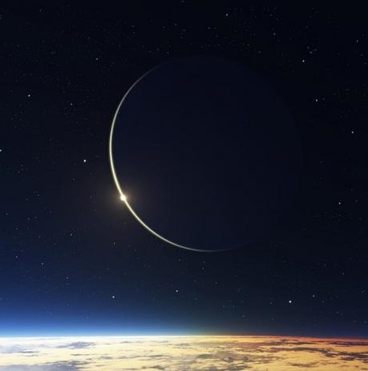
Дослід
Проведіть спостереження за Місяцем
1. З’ясуйте, у які дні у вашій місцевості Місяць перебуває у фазі нового та повного Місяця. Для цього найкраще щодня спостерігати за розмірами місячного диска і записувати побачене.

Slide 18
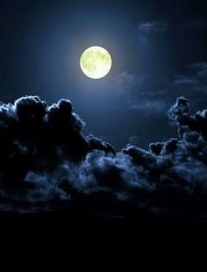
Дослід
Проведіть спостереження за Місяцем
2. Коли Місяць досягне фази повного Місяця, розгляньте його уважніше (краще це зробити, скориставшись збільшувальним приладом). Зверніть увагу на темні й світлі плями на поверхні Місяця. Чим вони є насправді?

Slide 19
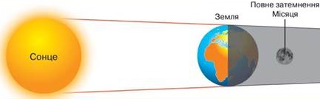
Затемнення
Місячне затемнення (буває протягом року 2-3 рази)

Slide 20
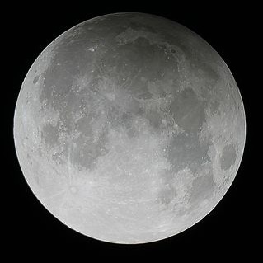
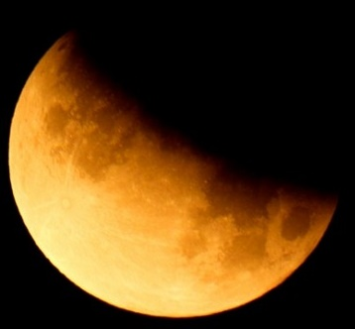
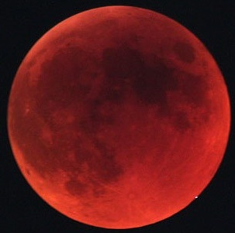
Затемнення
Види місячних затемнень:
Півтіньове затемнення – яскравість Місяця зменшується, але неозброєним оком непомітне.
Часткове затемнення – частина Місяця лишається в півтіні, і освітлюється прямими сонячними променями.
Повне затемнення – місяць не зникає повністю, а стає темно-червоним.

Slide 21
Затемнення
Найближчі місячні затемнення
Дата | Час | Тип
16 травня 2022 | 4:11 | повне
8 листопада 2022 | 10:59 | повне
5 травня 2023 | 17:23 | півтіньове
28 жовтня 2023 | 20:14 | часткове

Slide 22
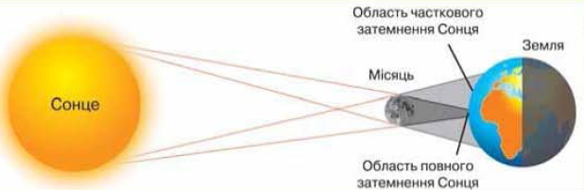
Затемнення
Сонячне затемнення відбувається коли місяць розташовується між землею і сонцем

Slide 23
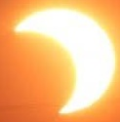
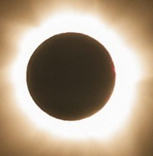
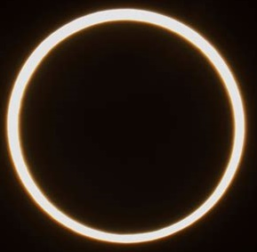
Затемнення
Види сонячних затемнень:
Часткове затемнення – відбувається тоді, коли спостерігач потрапляє лише в напівтінь.
Повне затемнення – коли спостерігач знаходиться в тіні місяця, тоді можна спостерігати сонячну корону.
Кільцеподібне затемнення – на відміну від повного затемнення, кутові розміри Місяця є меншими за розміри Сонця.

Slide 24
Затемнення
Найближчі сонячні затемнення видні в нашій місцевості
Дата | Відсоток | Час | Тип
25 жовтня 2022 | 51% | 12:36 | часткове
2 серпня 2027 | 27% | 11:34 | часткове

Slide 25
Дайте відповіді на запитання
Чому місяць світить слабше від сонця?
Чи можна на місяці висадитись без скафандра?
Як відбуваються місячні і сонячні затемнення?
Чим Місяць подібний до Землі? Чим вони різняться між собою?

Slide 26
Домашнє завдання
Читати параграф 25

Slide 27
Рефлексія
На уроці я зрозумів(зрозуміла) …
Сьогодні я навчився(навчилася) …
На уроці найцікавішим було …
На уроці мені було найважче …
Сьогодні я відчув(відчула) ...
На уроці мене здивувало ...

Slide 28
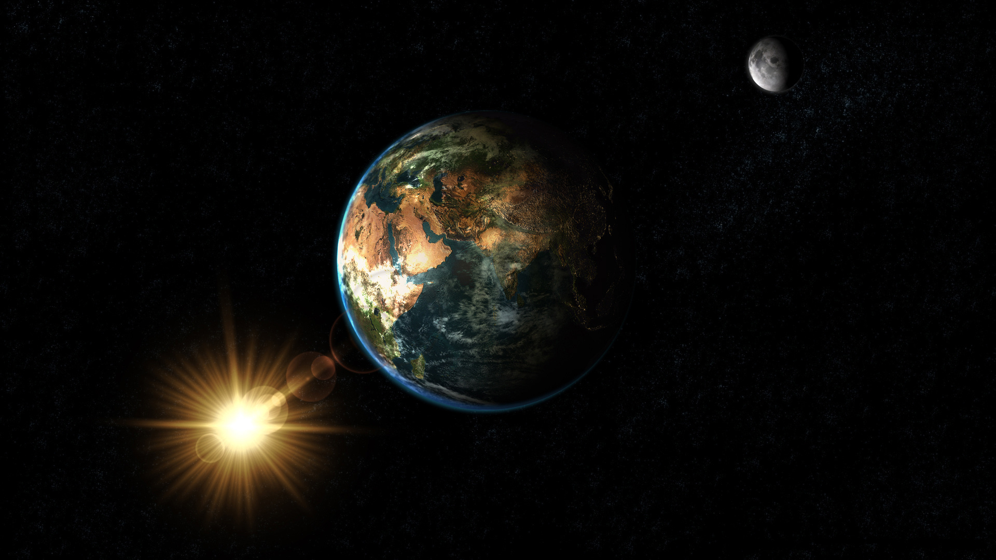
ДЯКУЮ ЗА УВАГУ!

